Slide 1
«Программа контроля знаний учащихся»
Курсовой проект студента группы П-303, Захарова Вячеслава Юрьевича.
Руководитель: Ларионова Елена Анатольевна.

Slide 2
Задачи проекта
Главными задачами КП являются проектирование БД средствами MS SQL Server и разработка приложения для работы с ней. Разрабатываемое приложение должно позволять:
1. Проводить тестирование студентов, после их входа в систему по выбранной студентом дисциплине и теме.
2. Фиксировать результат прохождения тестирования студента и выдавать оценку, резюме и отчет о прохождении тестирования по окончанию тестов.
3. Просматривать результаты тестов с учетом нескольких критериев, удалять данные о регистрации студентов в системе, вводить дисциплины, темы, вопросы, ответы.
4. Создавать отчеты: ведомость по результатам тестирования группы по дисциплине, ведомость по результату прохождения теста с выводом ошибок.

Slide 3
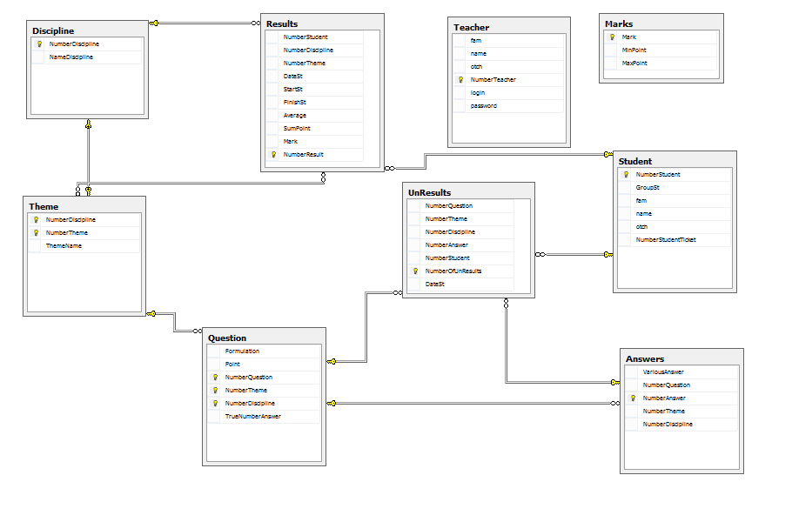
Логическая модель базы данных.

Slide 4
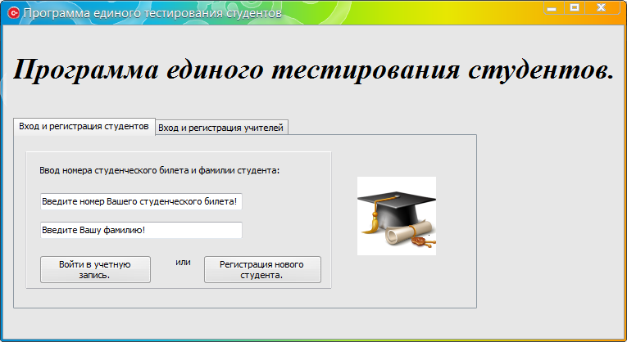
Разработка приложения.
- Приложение разработано в среде Embarcadero Delphi XE 5
- При разработке приложения использовались сторонние компоненты Alpha Controls
- Связь приложения и БД реализована через технологию ActiveX Data Objects (ADO)
- В приложении обеспечивается разграничение прав доступа к БД с помощью проверок в ХП.

Slide 5
Заключение.
Результатом работы курсового проекта является спроектированная БД и приложение, обеспечивающее безопасную работу с ней. Программа полностью отвечает требованиям поставленной задачи и реализует некоторые дополнительные функции: ввод ответов на вопросы, автоматическое обновление оценок при изменении критерия оценки и другие.

